Slide 1

C语言的输入输出进阶(二) ——scanf
Lecturer： XMU school of informatics——Zijie Meng (孟子杰)

Slide 2
scanf函数
XMU school of informatics——Zijie Meng

Slide 3
scanf
scanf() 控制字符串的完整写法为：
%{*} {width} type
其中，{ } 表示可有可无。各个部分的具体含义是：
type表示读取什么类型的数据，例如 %d、%s、%[a-z]、%[^\n] 等；type 必须有。
width表示最大读取宽度，可有可无。
*表示丢弃读取到的数据，可有可无。

Slide 4
Scanf的底层运行机制
当遇到 scanf() 函数时，程序会先检查输入缓冲区中是否有数据：
如果没有，就等待用户输入。用户从键盘输入的每个字符都会暂时保存到缓冲区，直到按下回车键，产生换行符\n，输入结束，scanf() 再从缓冲区中读取数据，赋值给变量。
如果有数据，那就看是否符合控制字符串的规则：
如果能够匹配整个控制字符串，那最好了，直接从缓冲区中读取就可以了，就不用等待用户输入了。
如果缓冲区中剩余的所有数据只能匹配前半部分控制字符串，那就等待用户输入剩下的数据。
如果不符合，scanf() 还会尝试忽略一些空白符，例如空格、制表符、换行符等：
如果这种尝试成功（可以忽略一些空白符），那么再重复以上的匹配过程。
如果这种尝试失败（不能忽略空白符），那么只有一种结果，就是读取失败。

Slide 5
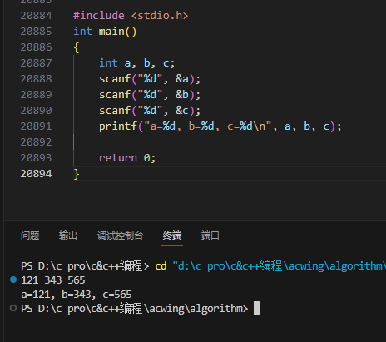
例程一
你能解释吗？

Slide 6
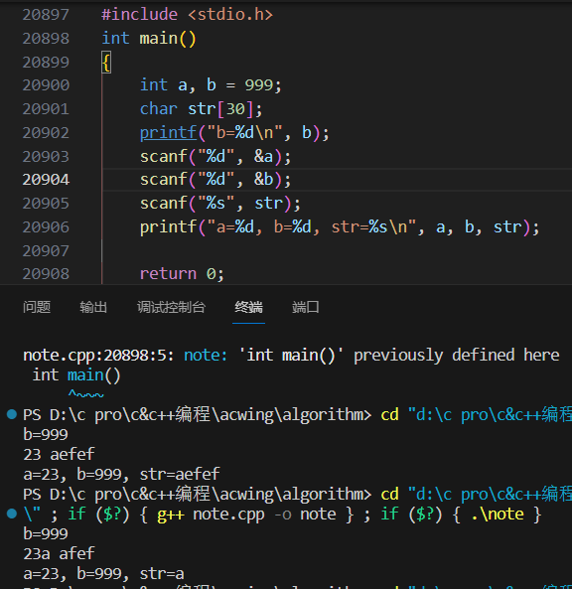
例程二
你能解释吗？

Slide 7
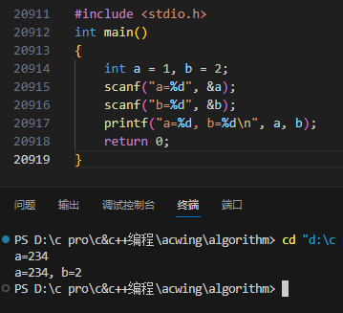
例程三
你能解释吗？
如果我们换一种输入方式呢？
a=99 b=200↙

Slide 8
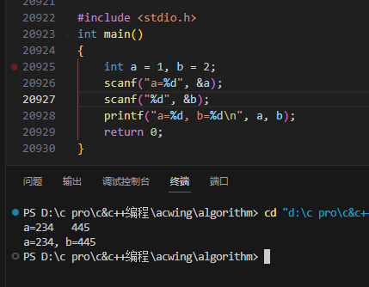
例程四
你能解释吗？

Slide 9
结论
C语言中的scanf只有当控制字符串以格式控制符开头时，才会忽略换行符

Slide 10
如何避免这些麻烦的问题
在输入输出之前清空（刷新）缓冲区即可!
对于输出操作，清空缓冲区会使得缓冲区中的所有数据立即显示到屏幕上；很明显，这些数据没有地方存放了，只能输出了。
对于输入操作，清空缓冲区就是丢弃残留字符，让程序直接等待用户输入，避免引发奇怪的行为。

Slide 11
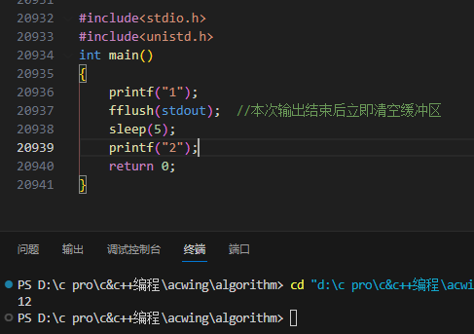
清空输出缓冲区
程序运行后，第一个 pirntf() 立即输出，等待 5 秒以后，第二个 printf() 才输出，这就符合我们的惯性思维了。如果不加fflush(stdout)语句，程序运行后，第一个 printf() 并不会立即输出，而是等待 5 秒以后和第二个 printf() 一起输出

Slide 12
清空输入缓冲区（getchar法）
while((c = getchar()) != '\n' && c != EOF);
按下第一个回车键后，只有第一个 scanf() 读取成功了，第二个 scanf() 并没有开始读取，等我们再次输入并按下回车键后，第二个 scanf() 才开始读取，这就符合我们的操作习惯了。如果没有清空缓冲区的语句，按下第一个回车键后，两个 scanf() 都读取了，只是第二个 scanf() 读取失败了，让人觉得很怪异
这种方案的关键之处在于，getchar() 是带有缓冲区的，并且一切字符通吃

Slide 13
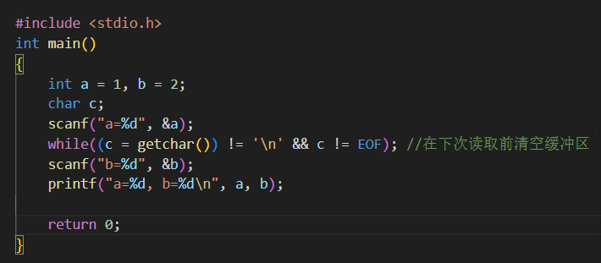
清空输入缓冲区（课堂演示例程）

Slide 14

The end！

Slide 15


The end！ 孟子杰 2023-11-7

